Slide 1
Муниципальное бюджетное образовательное учреждение Одинцовская СОШ №3
Структурное подразделение "Детский сад"
КРАТКОСРОЧНЫЙ ПРОЕКТ
В СРЕДНЕЙ ГРУППЕ
Воспитатели группы № 9 « Почемучки»
Возмищева Наталья Николаевна
Максимкина Татьяна Алексеевна

Slide 2
Цель:
Сформировать знания детей об общественной значимости труда хлебороба.
Познакомить детей с тем, как хлеб попадает в магазин, как его выращивают. Довести до сознания детей, что хлеб – это итог большой работы многих людей.
Познакомить детей с историей пшеницы, муки, хлеба, с их изделиями.
Формировать бережное отношение к хлебу.

Slide 3
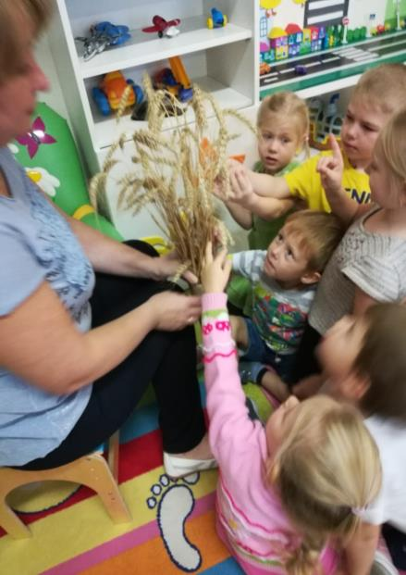
1 этап
работы над проектом
Подготовительный:
разработка
стратегии
реализации проекта;
постановка цели
и задач;
создание условий
для
самостоятельной деятельности детей.

Slide 4
«Книга -
лучший друг
человека»

Slide 5
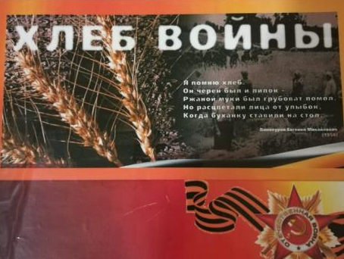
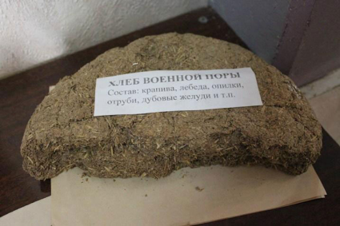
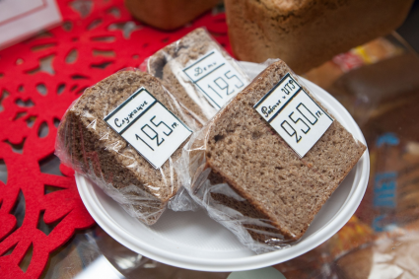
ВСЁ О ХЛЕБЕ

Slide 6
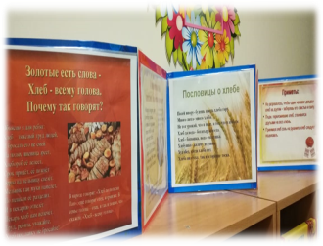
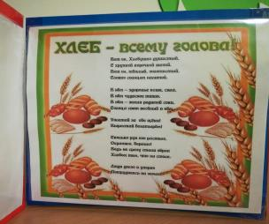
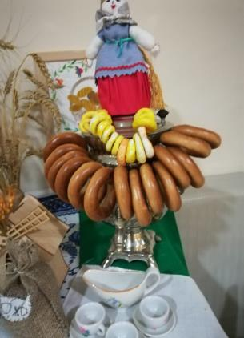
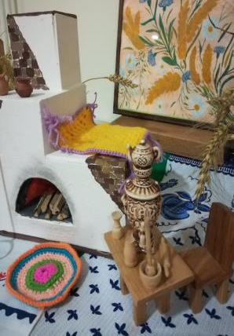

Slide 7
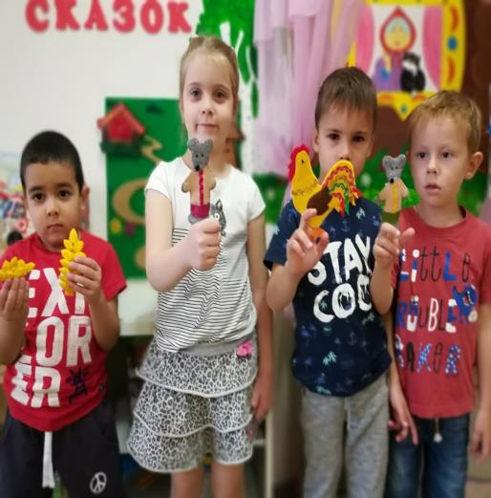
2 этап
работы над проектом
Основной
(или этап
реализации
проекта):
- проведение
запланированных мероприятий для реализации проекта.

Slide 8
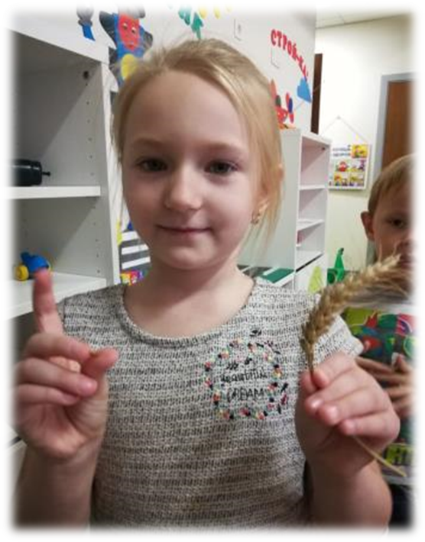
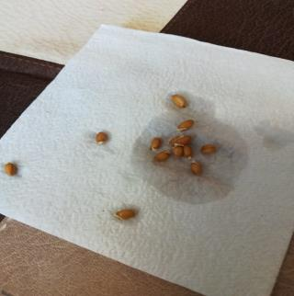
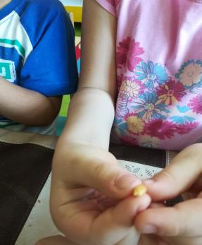
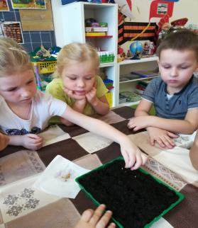
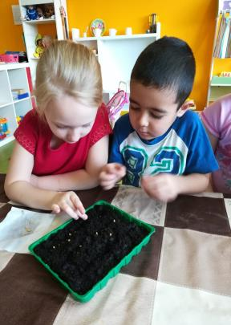
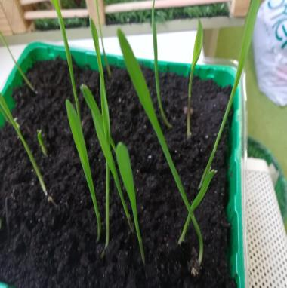
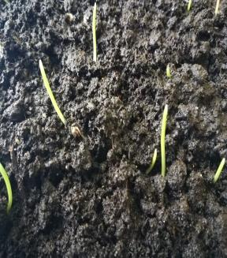
Практическая деятельность:
посев зерновых культур

Slide 9
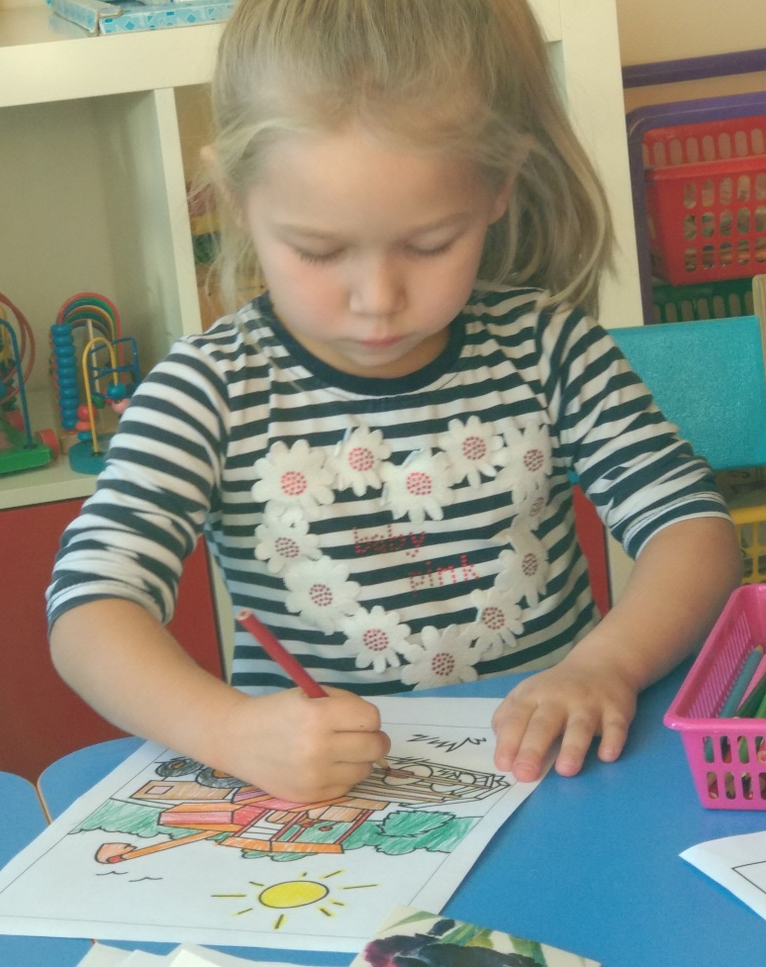
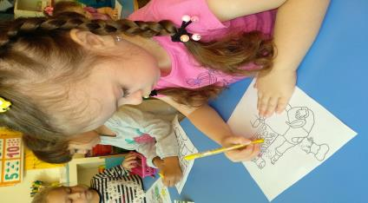
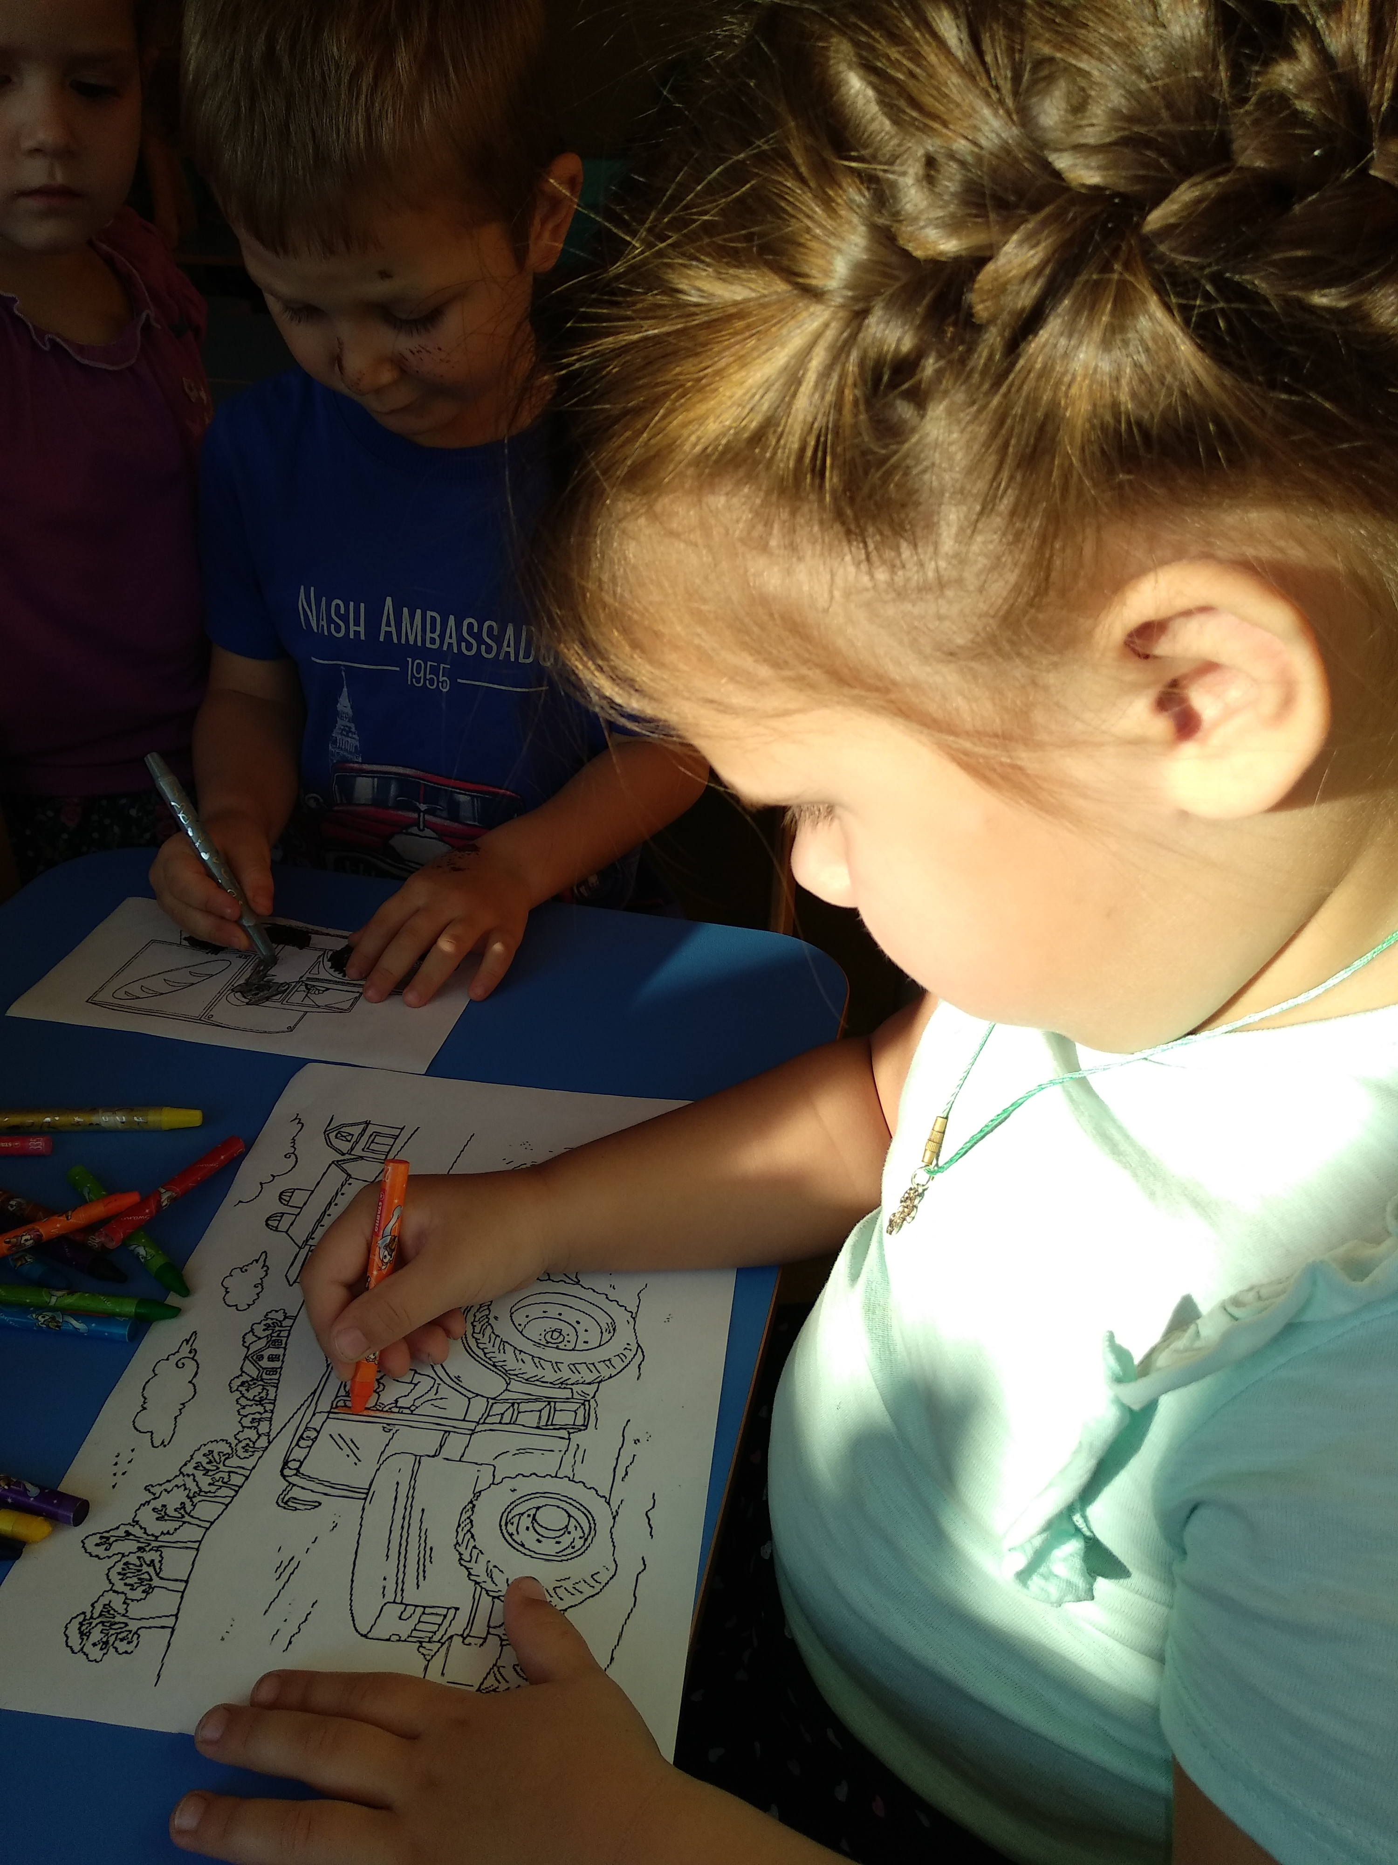
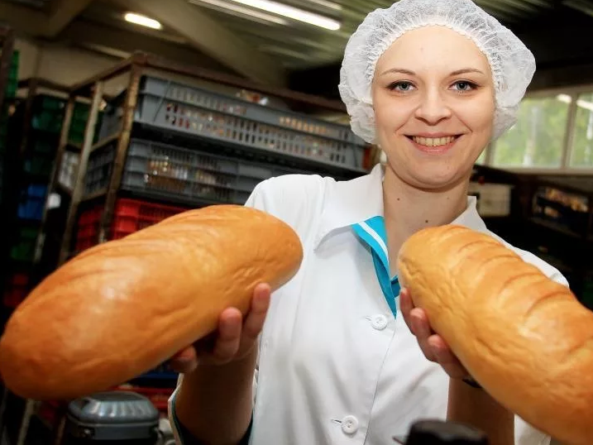
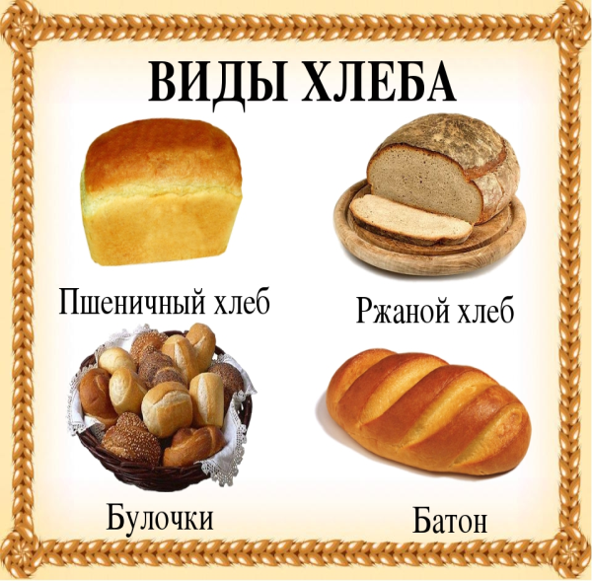
Раскрашивание раскрасок

Slide 10
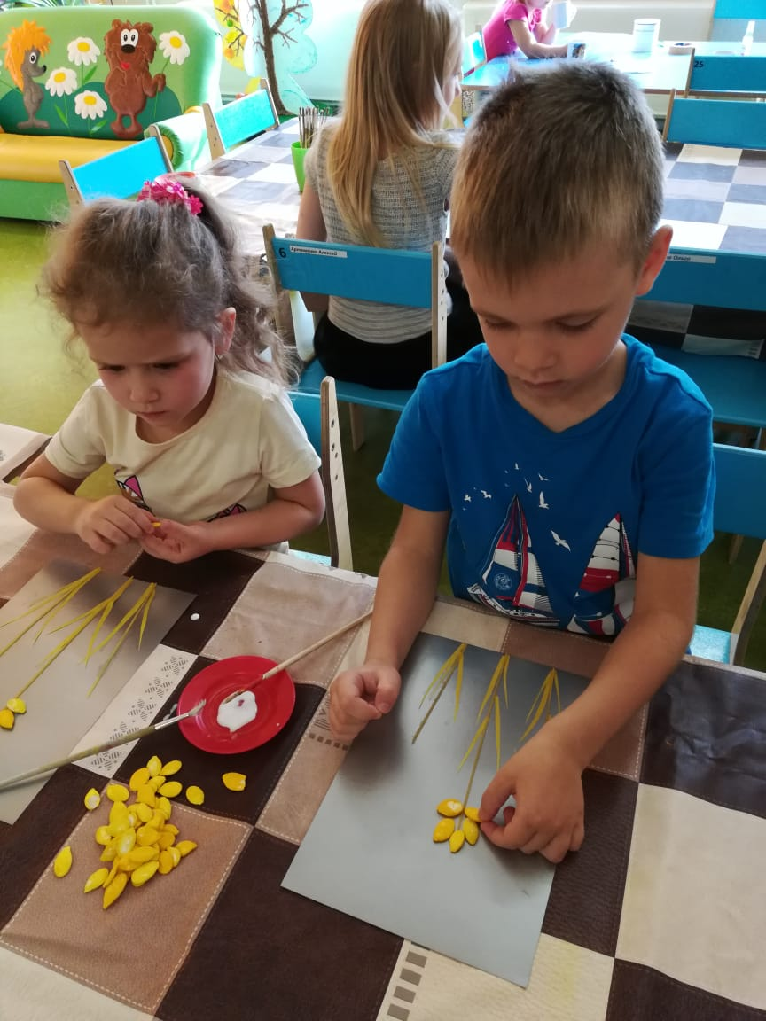
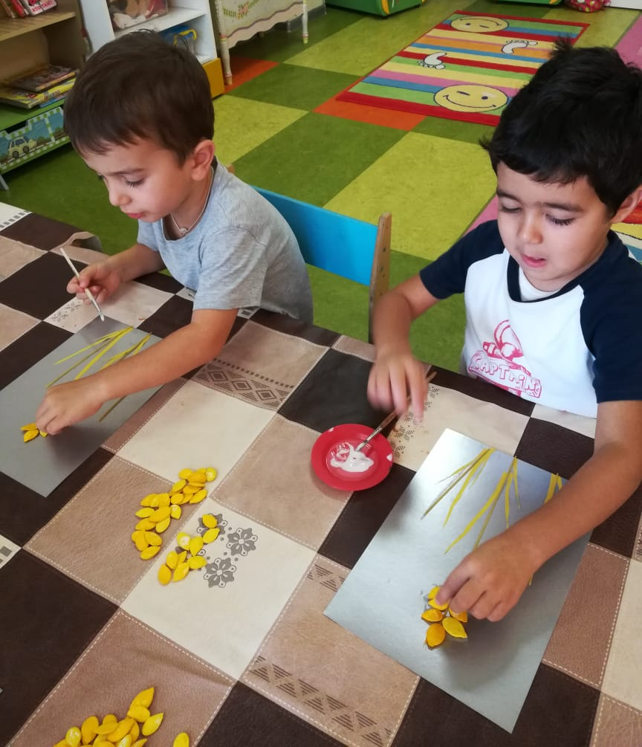
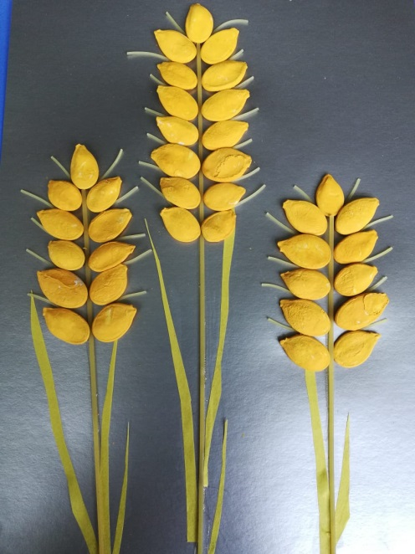
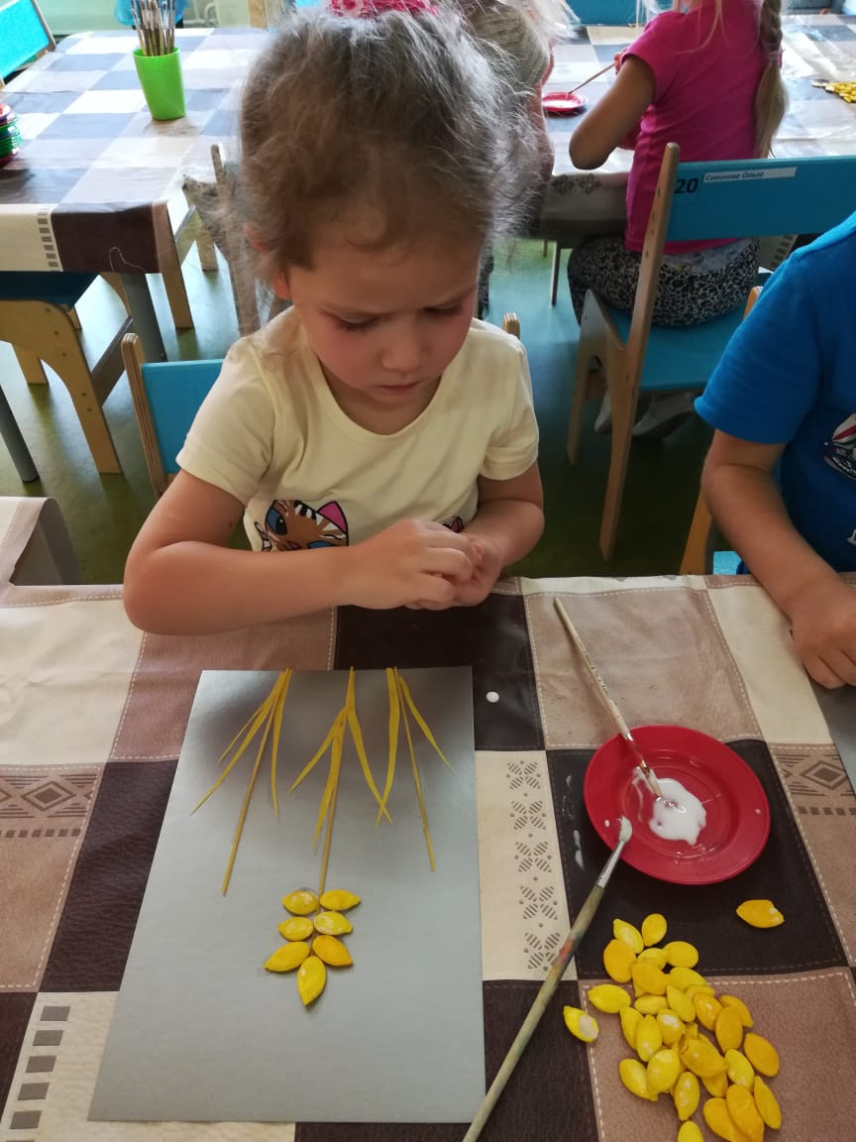
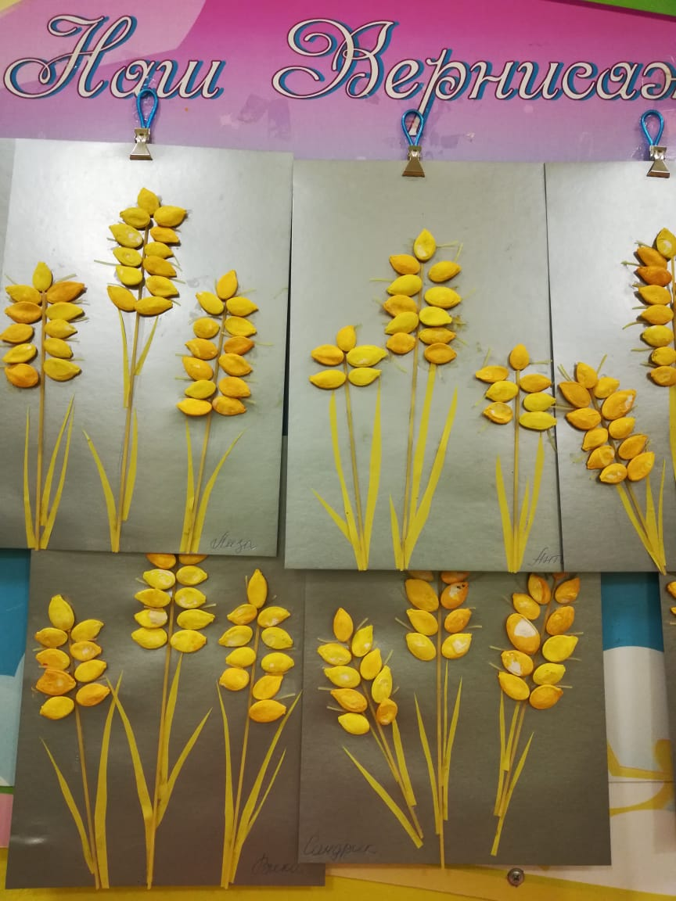
Аппликация из природного материала
« От семечки к колоску»

Slide 11
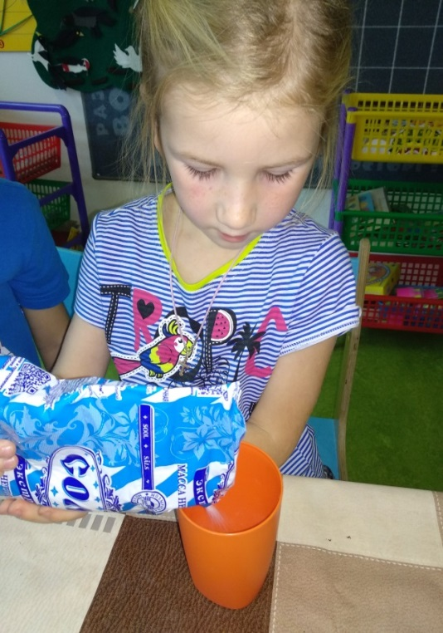
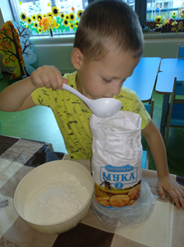
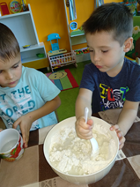
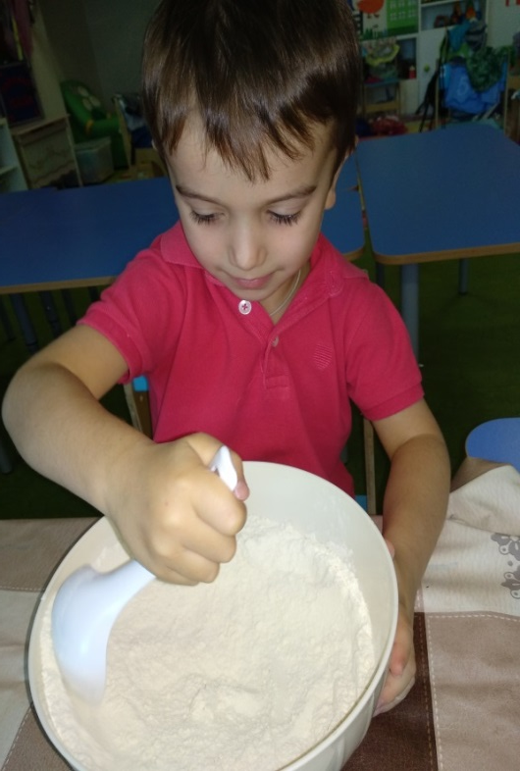
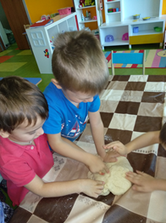
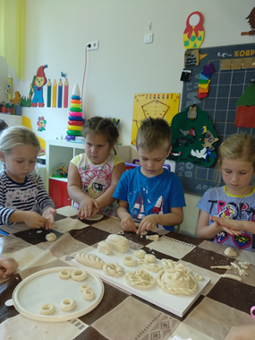
«Самый удивительный и увлекательный процесс»

Slide 12
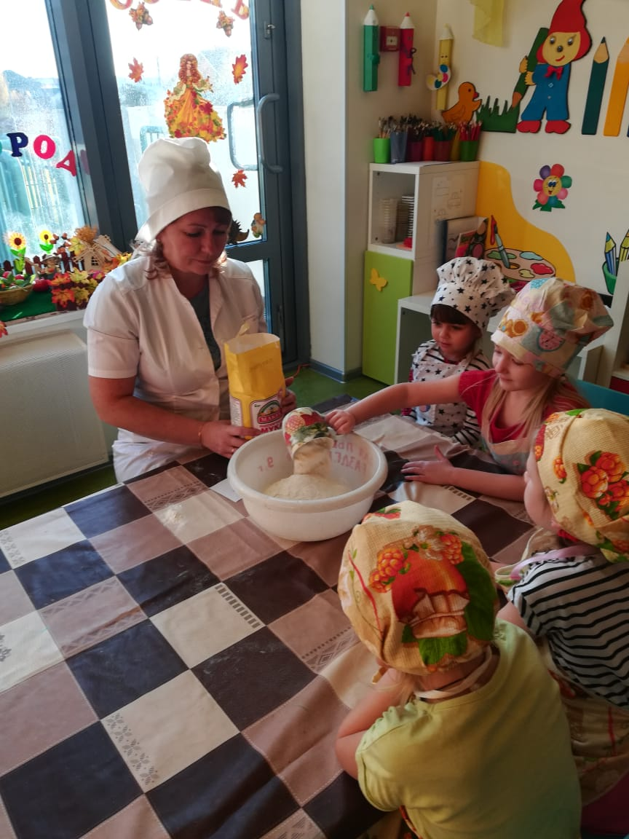
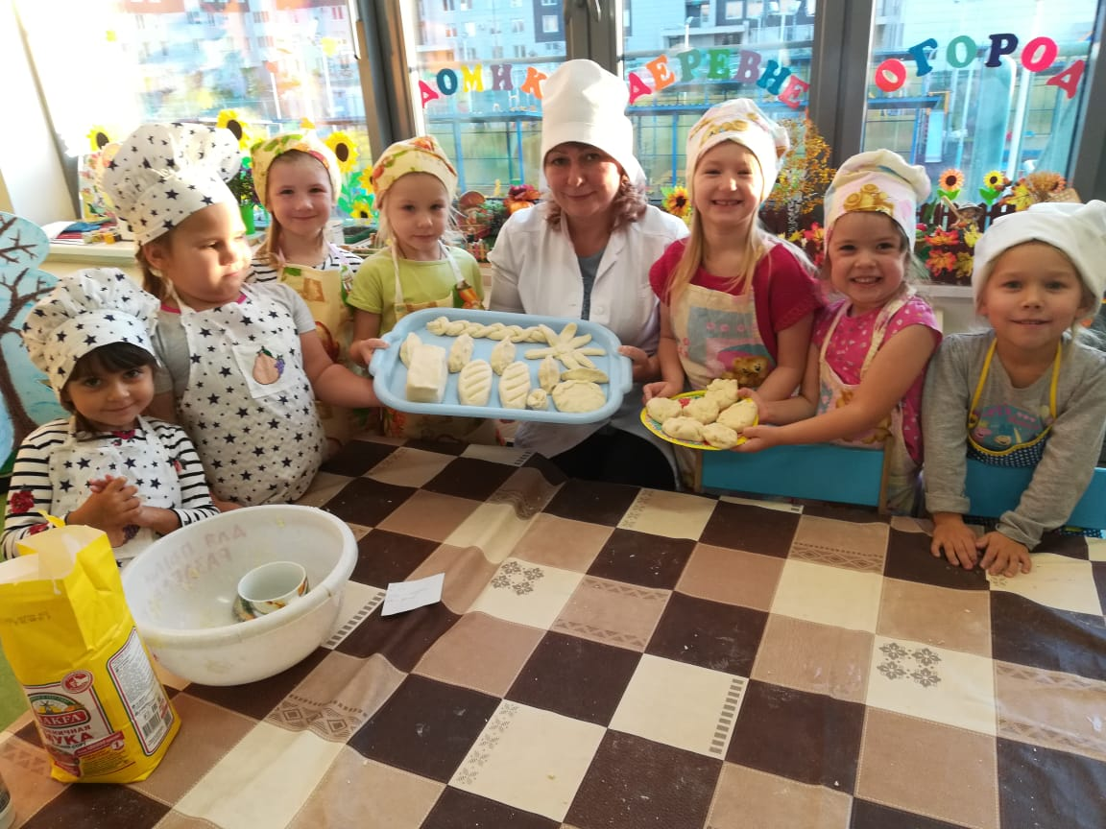
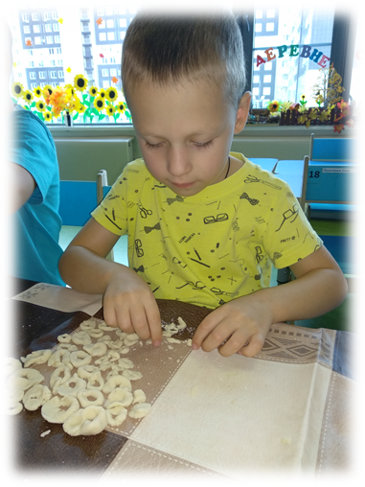
Лепка хлебобулочных изделий
из соленого теста

Slide 13
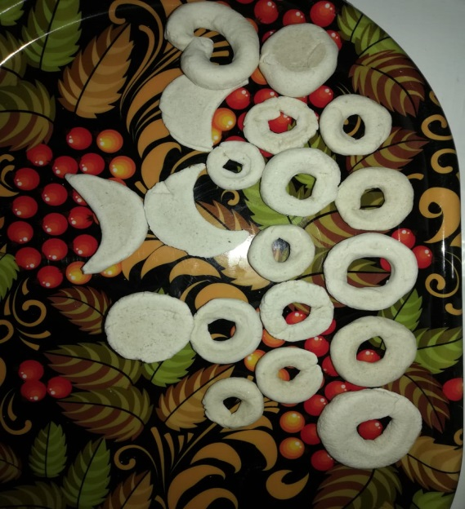
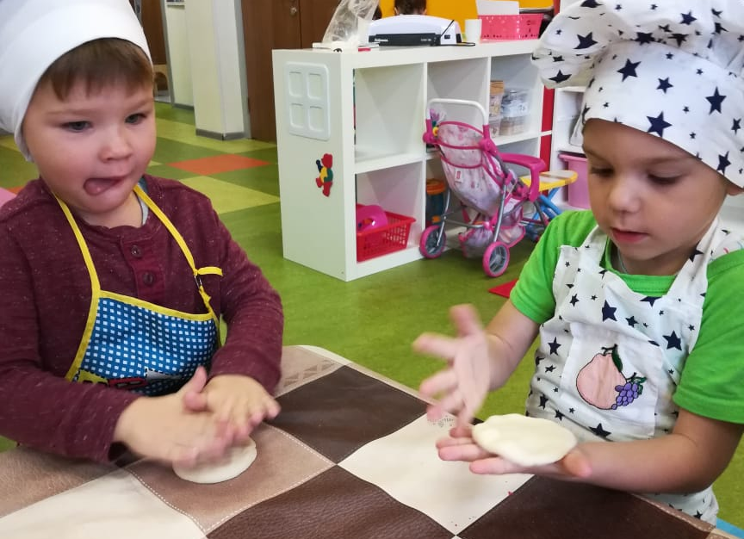
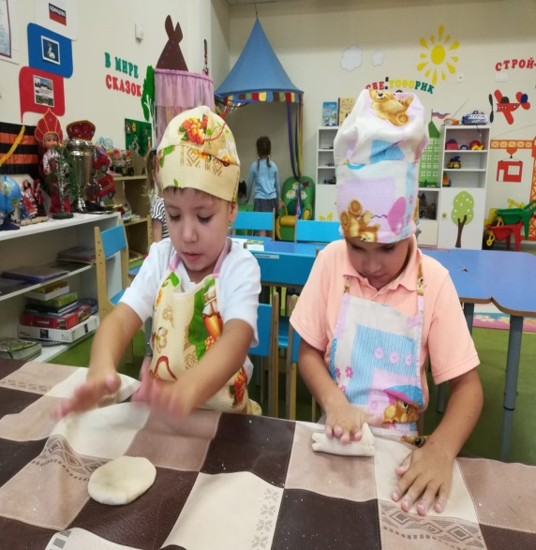
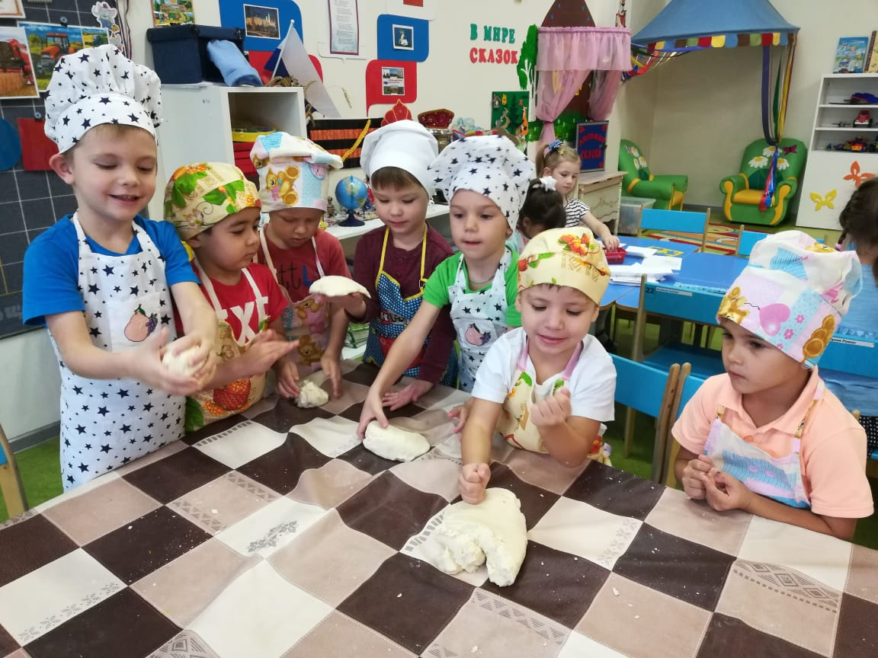
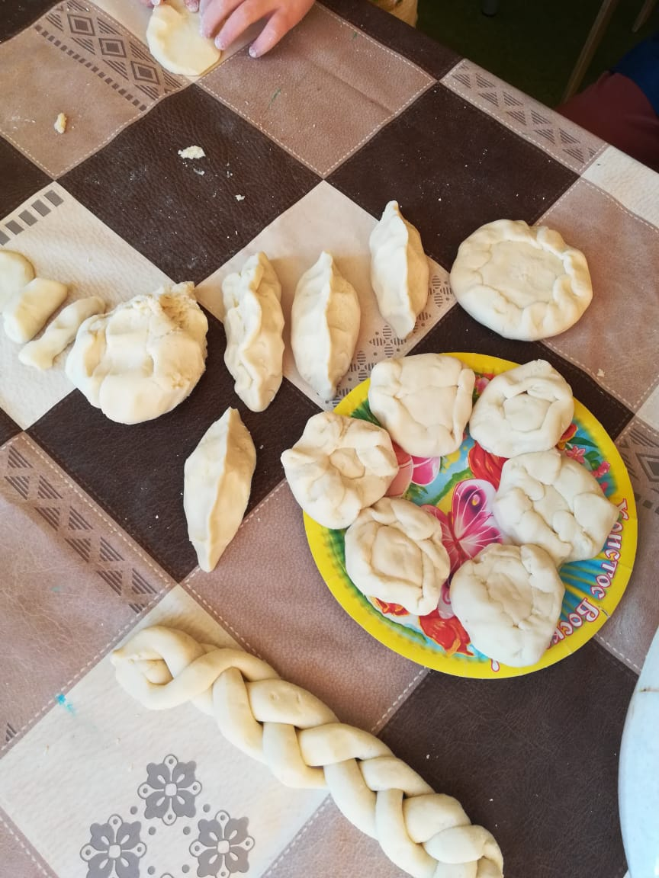

Slide 14
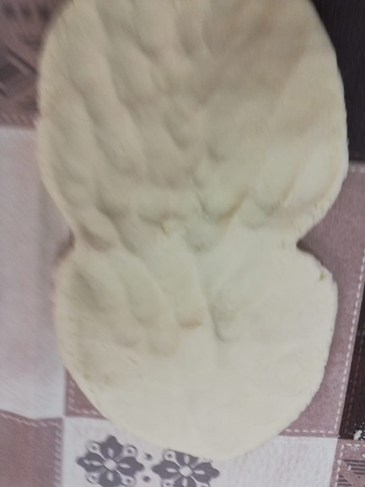
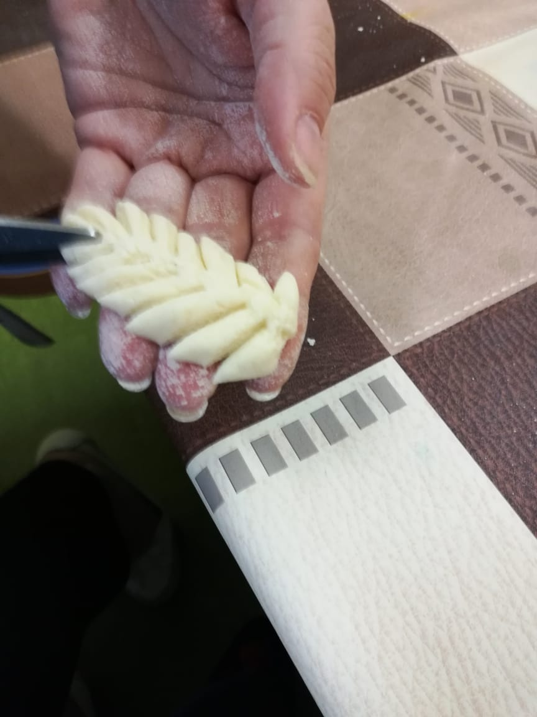
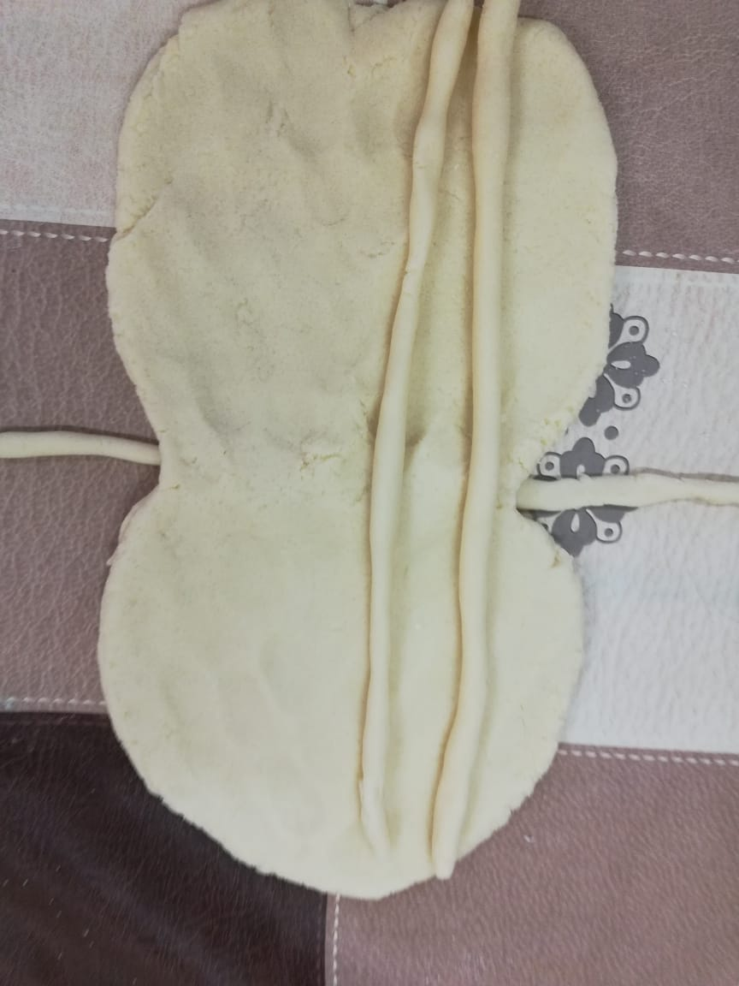
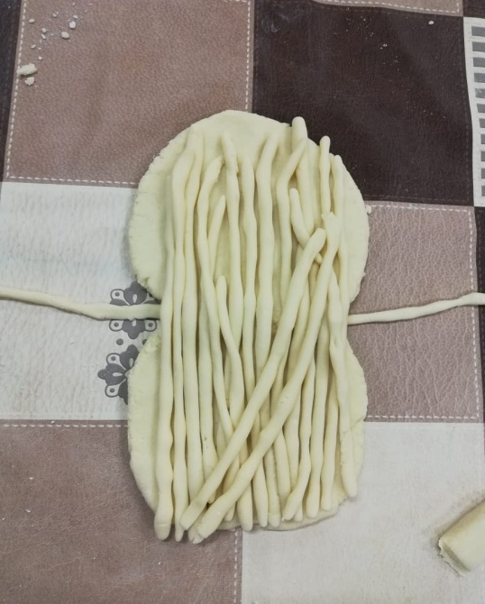
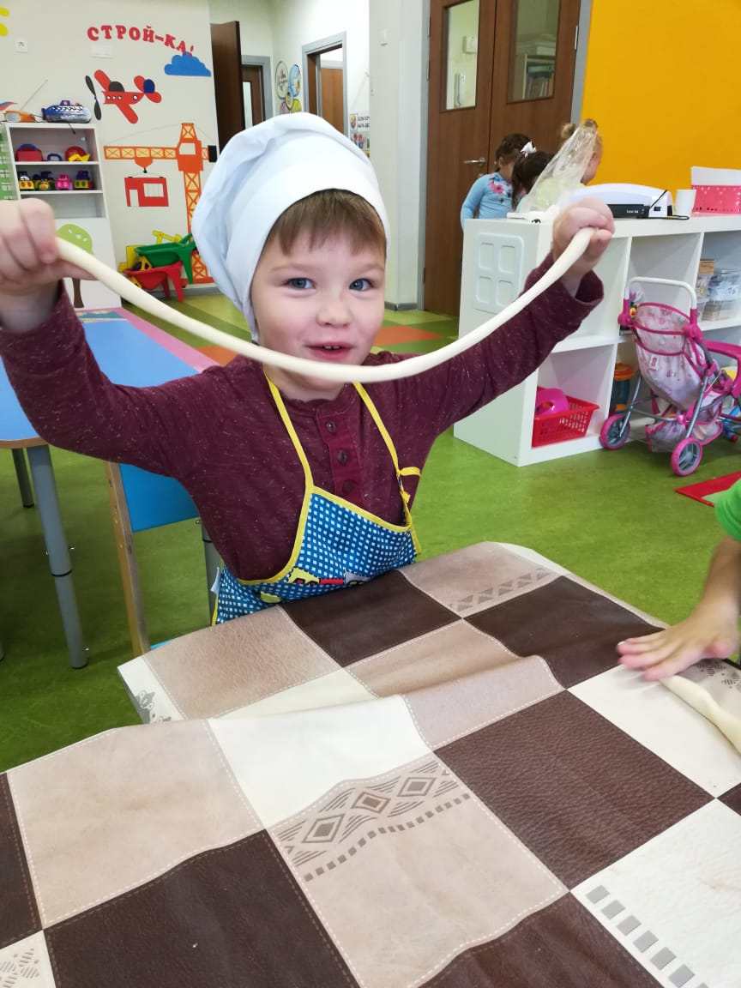
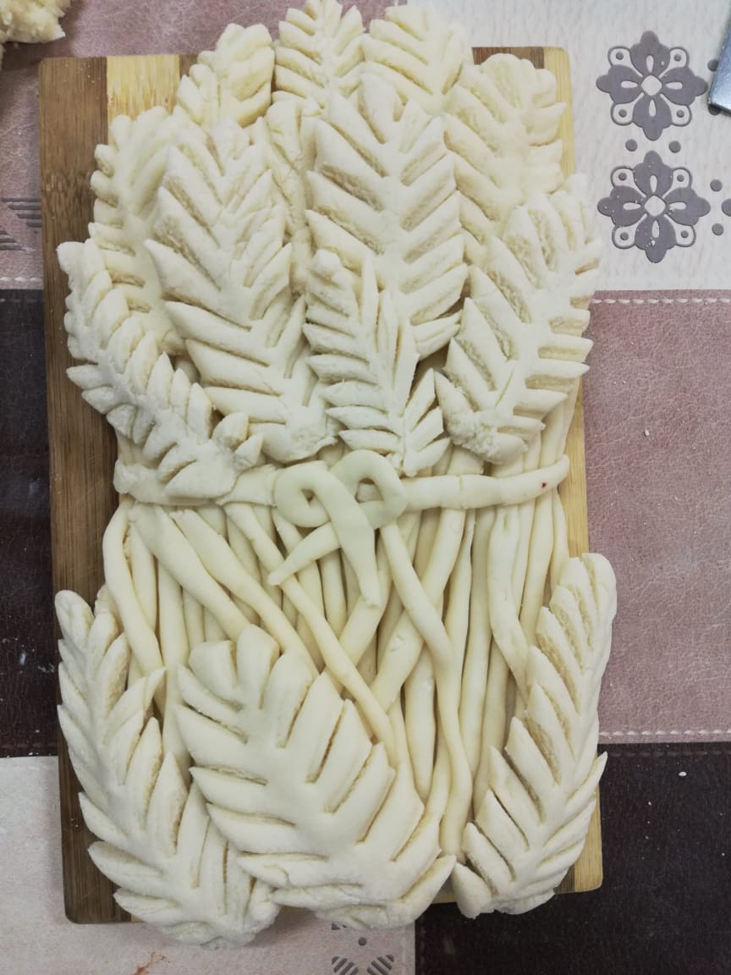
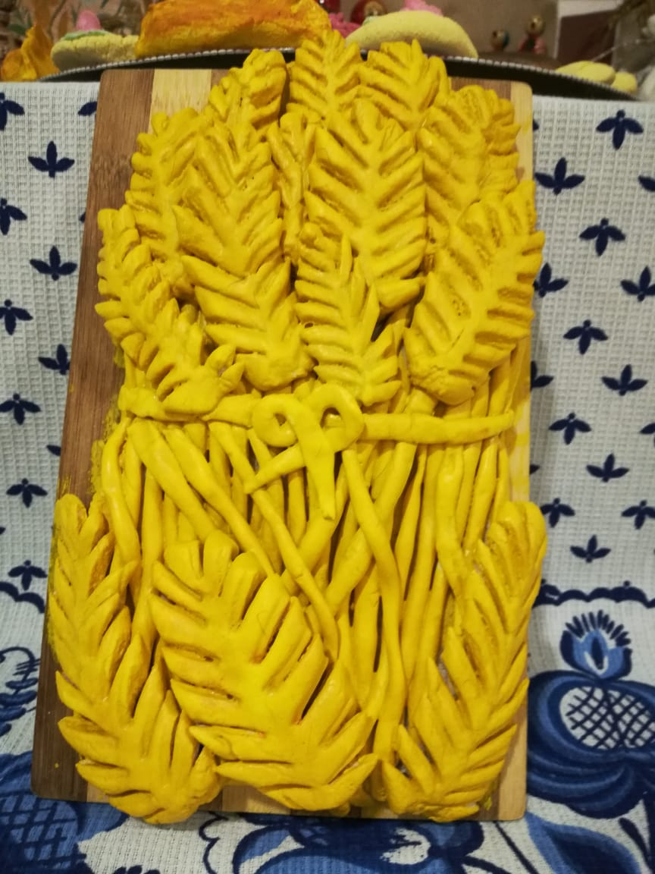

Slide 15
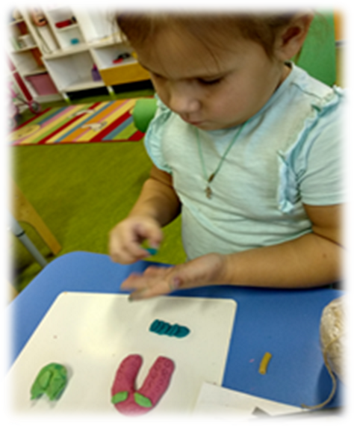
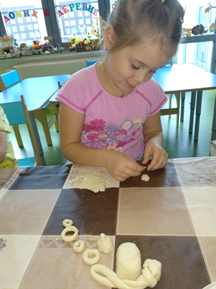
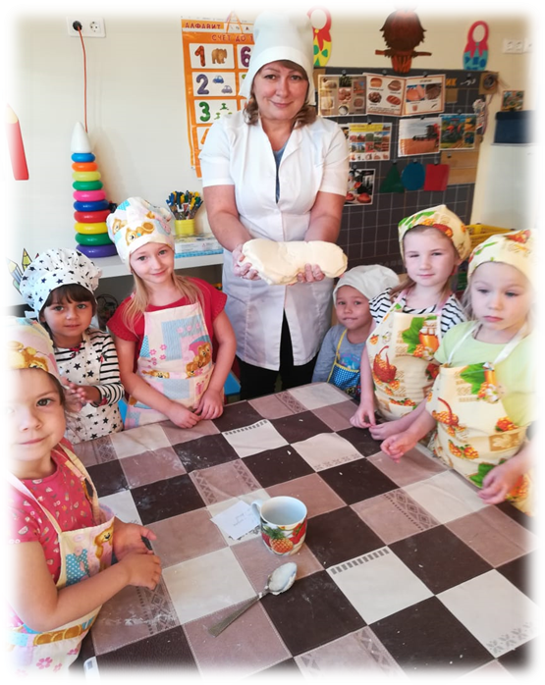

Slide 16
« Пришло время раскрасить!»

Slide 17
« С макаронами можно и играть!»

Slide 18
Создание сказки

Slide 19
Создания фотоальбома « Мы - пекари»

Slide 20
3 этап
работы над проектом
Заключительный:
подведение итогов,
создание итоговой выставки.

